Slide 1
Электронно-дидактическая игра «музыкальная шкатулка»
ГБОУ начальная школа №1 с.Хворостянка
«Использование современных технологий в развитии творческой активности дошкольников»
Выполнила: воспитатель
Бокова Юлия Владимировна
2022г.

Slide 2
Цель: - Развивать умений я и навыки творческих способностей и талантов детей средствами музыкально-дидактических игр - Активизировать интереса детей к различным видам музыкальных инструментов - формировать устойчивого интереса к музыкальной деятельности.

Slide 3
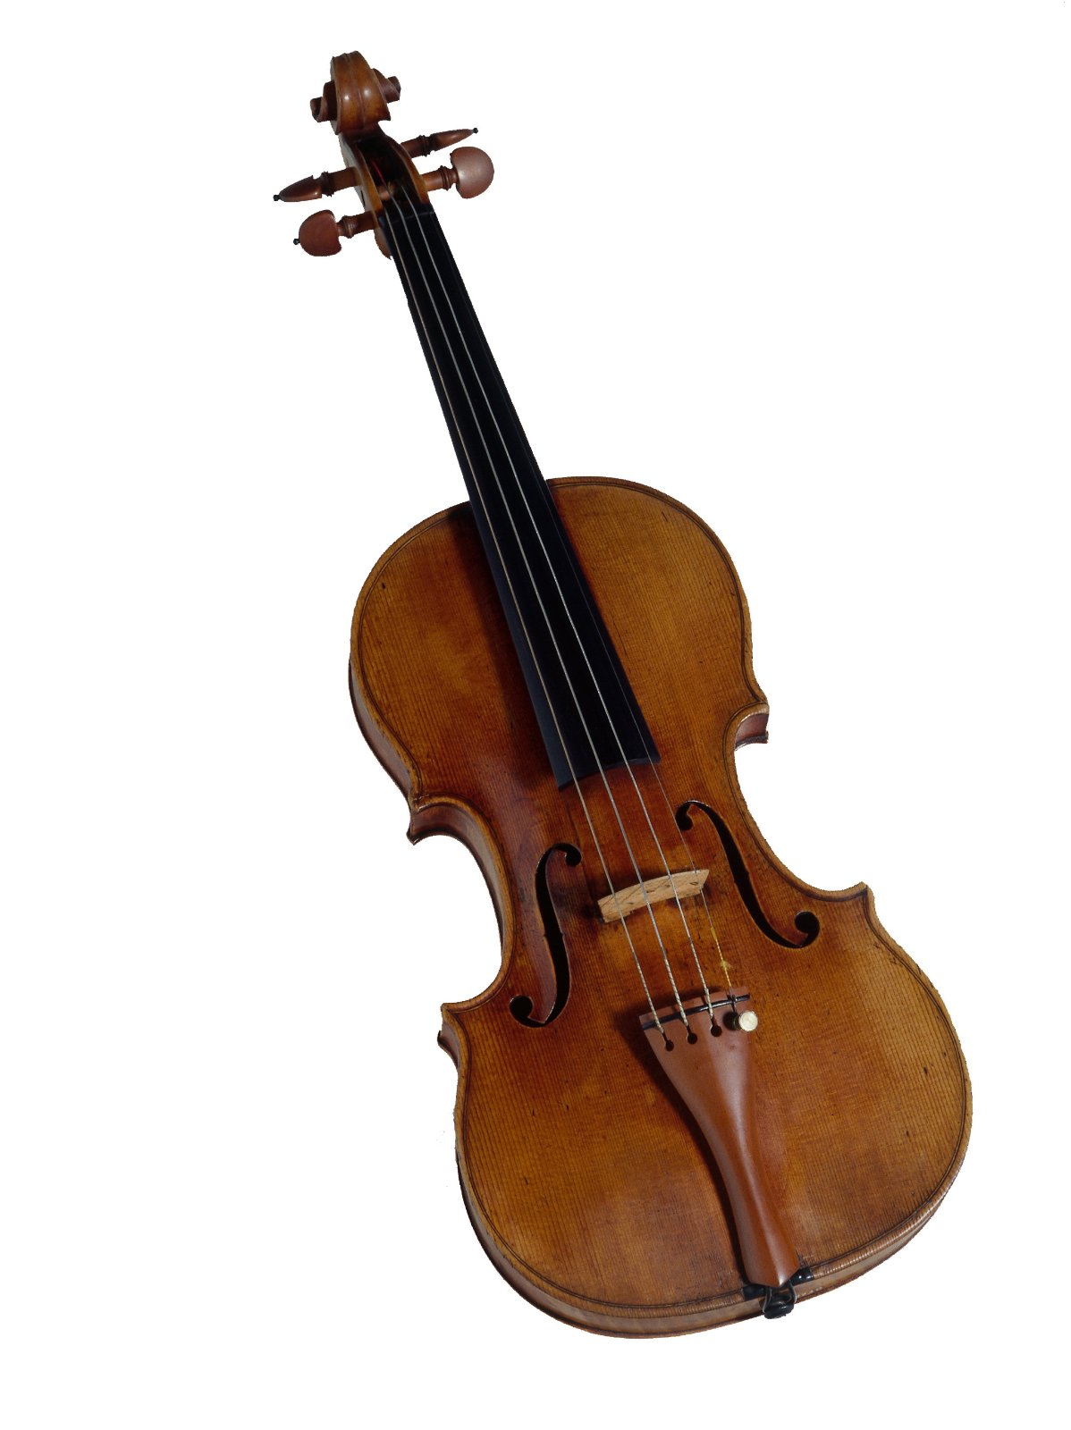
Какой звук воспроизводит этот инструмент?
Нажмите на галочку

Slide 4
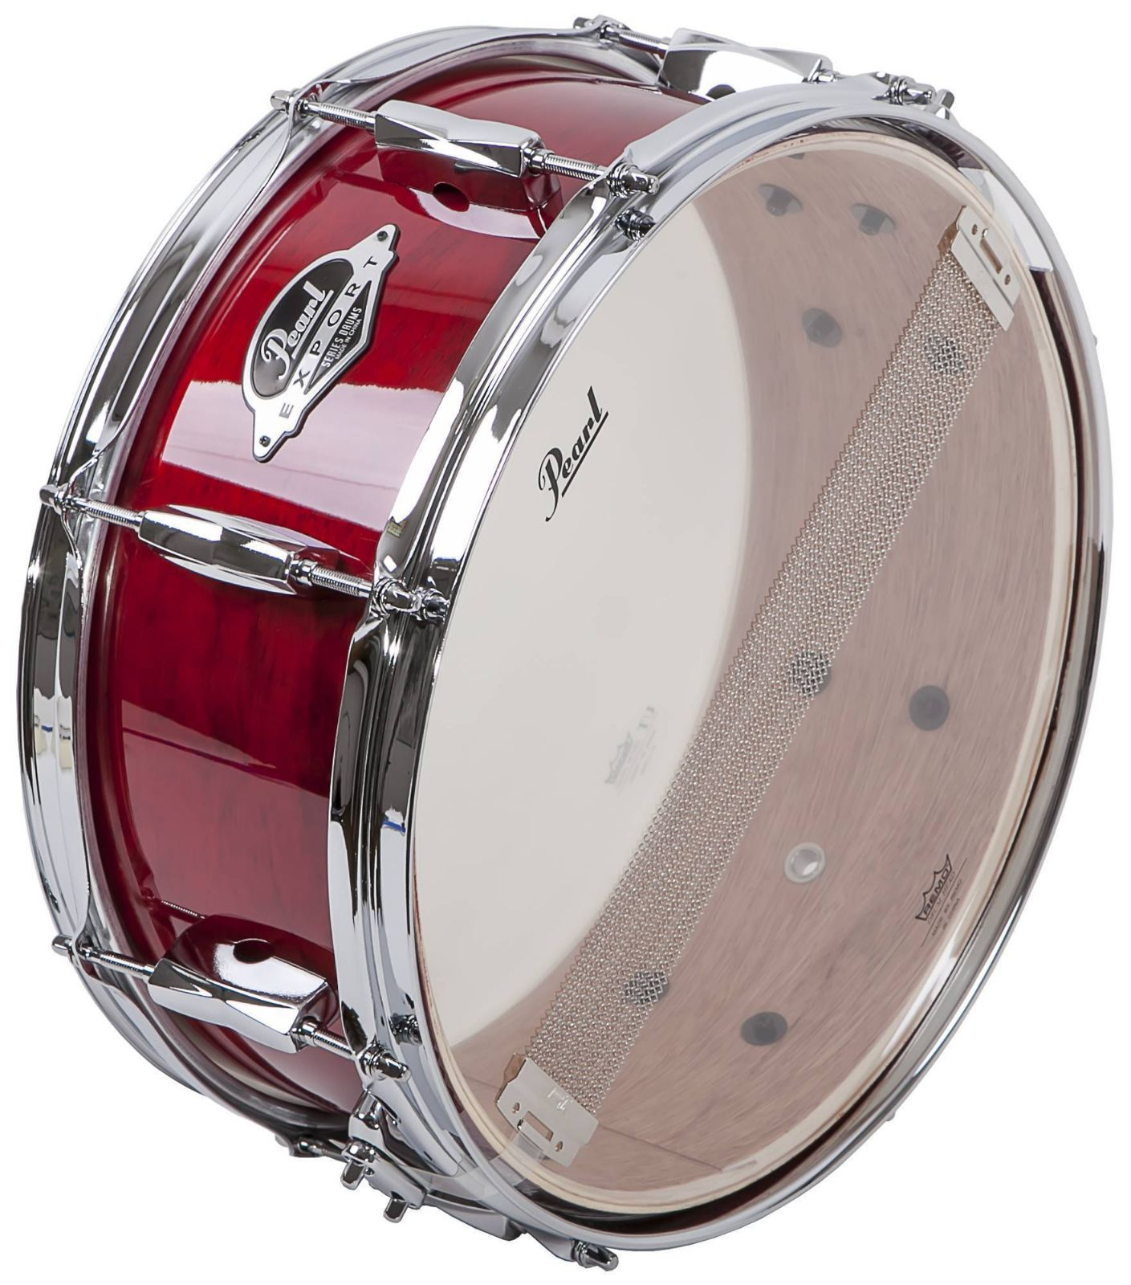
Какой звук воспроизводит этот инструмент?

Slide 5
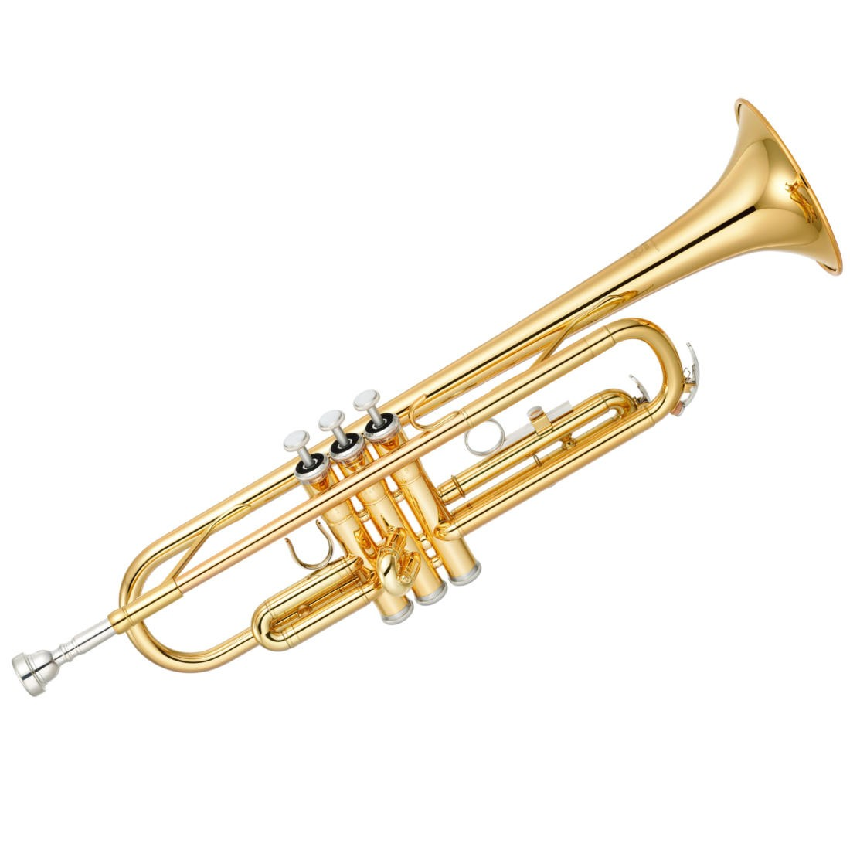
Какой звук воспроизводит этот инструмент?

Slide 6
Угадай мелодию
Нажмите на кнопку «звук»

Slide 8
Угадай мелодию

Slide 9
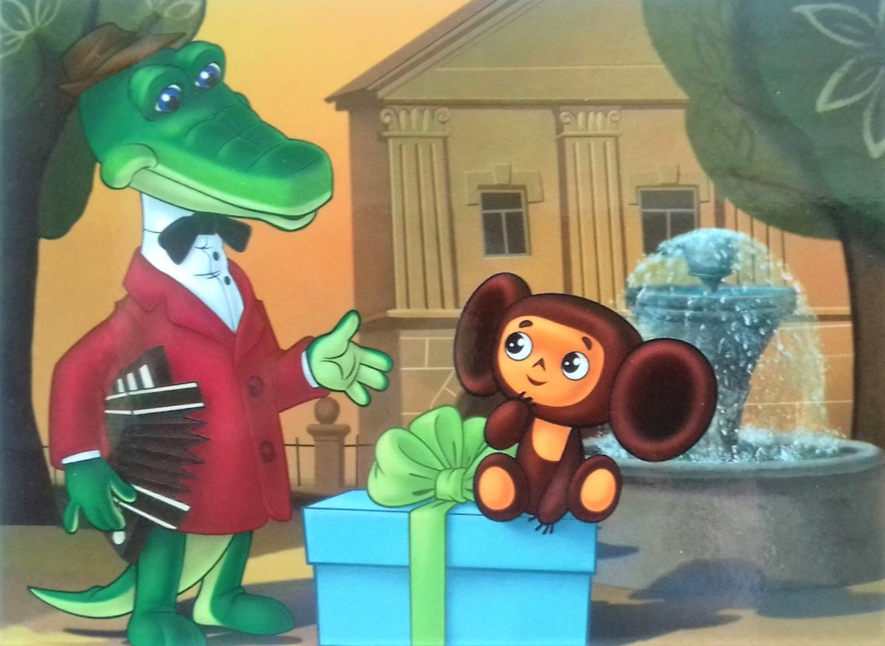

Slide 10
Угадай мелодию

Slide 11
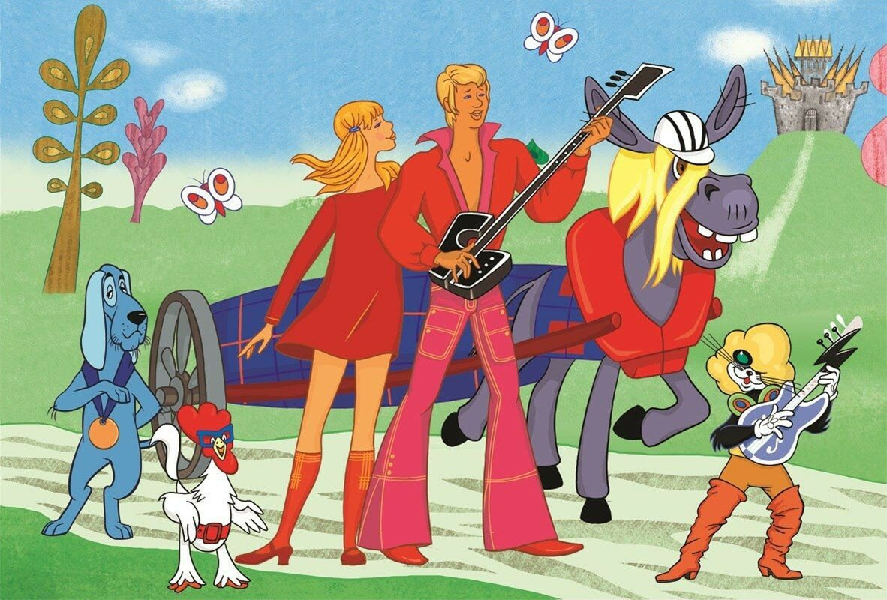

Slide 12
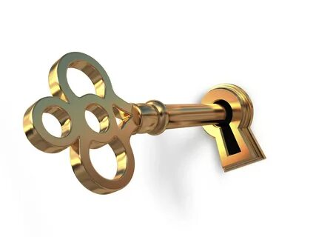
За обедом суп едят к вечеру «заговорят» Деревянные девчонки, музыкальные сестренки поиграй и ты немножко На красивых ярких …
1
2
3
4
Нажмите на цифру для подсказки или на ключ для ответа

Slide 13
У него пластинки звонкие как льдинки из металла сделан он а звать его…
1
2
3
4

Slide 14
Деревянные подружки пляшут на его макушке, бьют его, а он греми – в ногу всем шагать велит!
1
2
3
4

Slide 15
Молодцы!
Спасибо за внимание!

